Slide 1
Koulujen korjausrakentaminen opetustoimen ja tilahallinnon yhteishankkeena
- taloutta ja kehittämisajatuksia
20.1.2015
ESKO KORHONEN
JOHTAVA KONSULTTI (FT, RI)
esko.korhonen@fcg.fi

Slide 2
Kuntien ja kuntayhtymien vuosikate, poistot sekä investoinnit¹⁾ 1991-2018, mrd. € (käyvin hinnoin)
(arviot painelaskelman mukaan)
Lähde: Vuodet 1991-2013 Tilastokeskus.
Vuosien 2014-2018 arviot PPO 3.4.2014.
Merkittävä haaste! Kasvaako korjausvelka edelleen? > 5 mrd. €
1) Investoinnit, netto = Käyttöomaisuusinvestoinnit – rahoitusosuudet – käyttöomaisuuden myyntitulot.

Slide 3
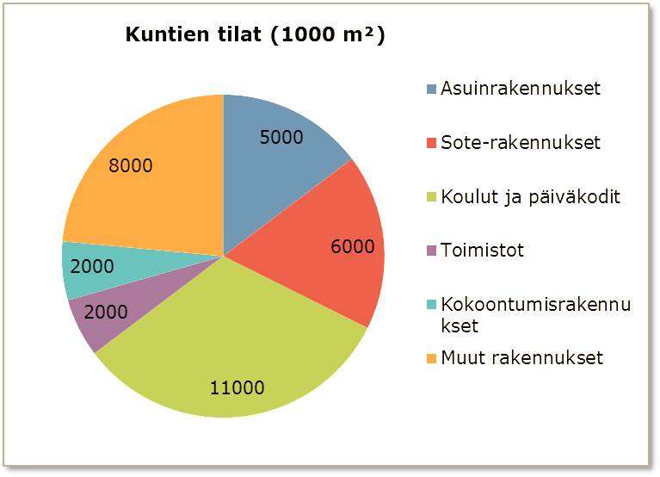
Yhteensä tilaa n. 34,1 milj. m² v. 2013

Slide 4
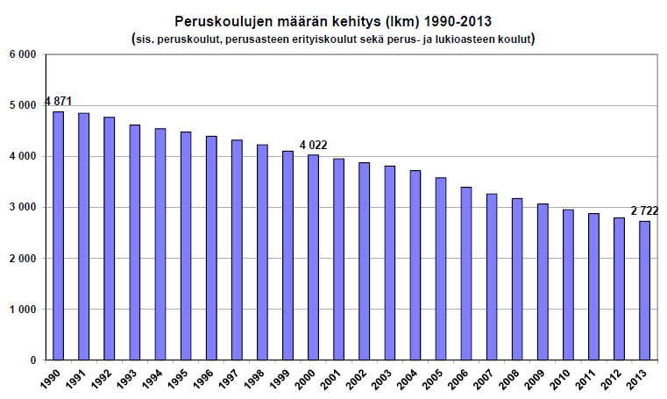
Koulujen määrän kehitys

Slide 5
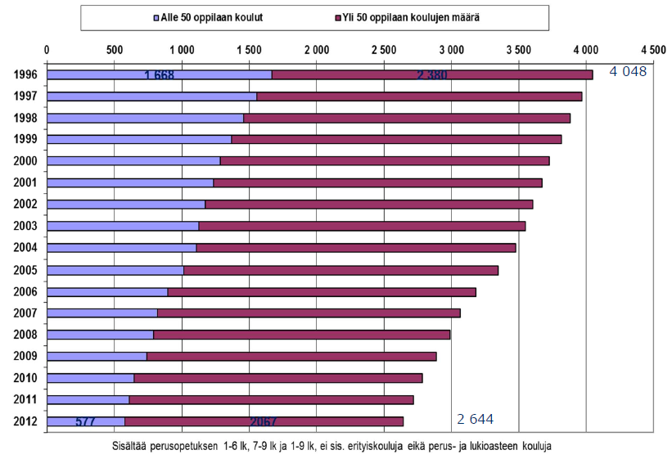
50 oppilaan koulujen kehitys vuosina 1996-2012

Slide 6
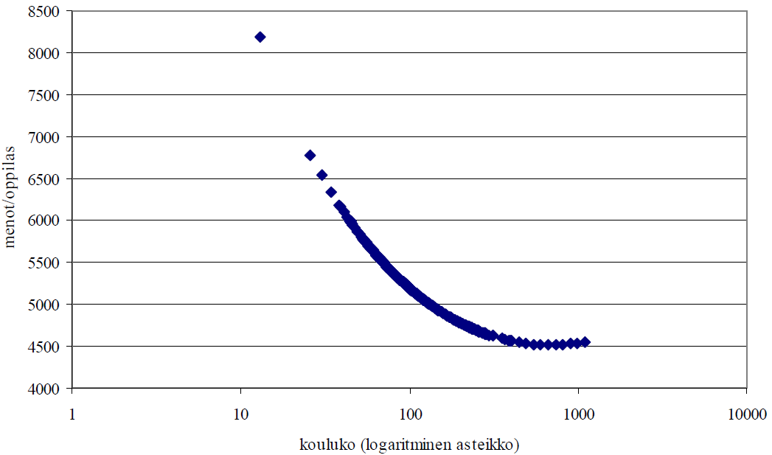
Kustannukset ja koulukoko
VATT 2004

Slide 7
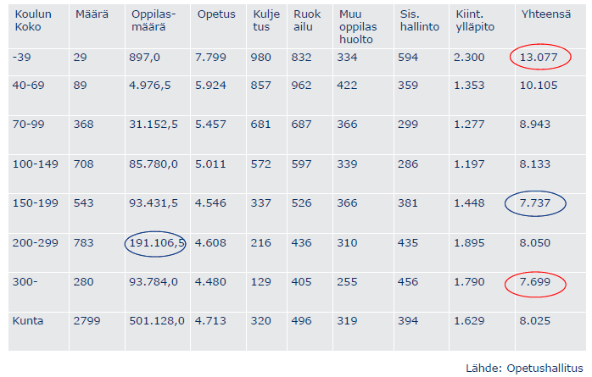
Perusopetuksen kustannukset v. 2011

Slide 8
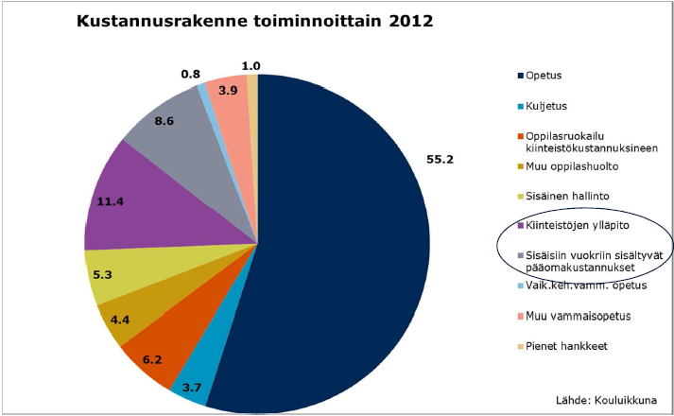
Koulujen kustannusrakenne
n. 20 %

Slide 9
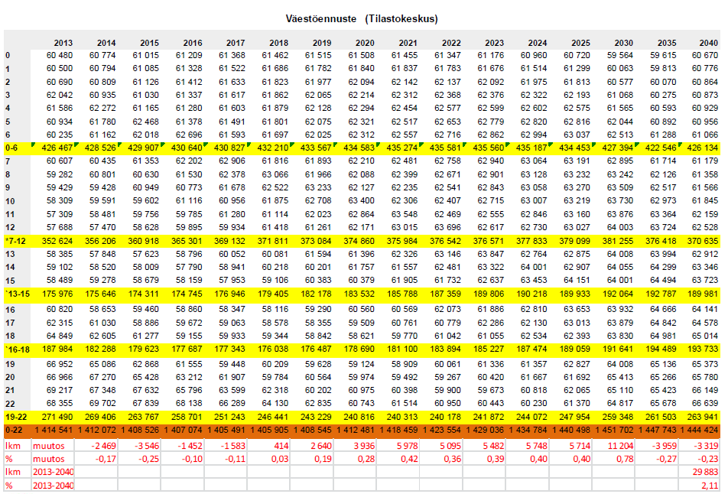
Muutokset pieniä, mutta keskittyminen jatkuu

Slide 10
Rakennushankkeen vaiheet
Tärkeä vaihe
Kustannukset
PROSESSIT /TILAT?
Käyttö
Kuka tekee tarveselvityksen? Toteutuuko omistajaohjaus? Hankeohje? Elinkaarilaskelmat!

Slide 11
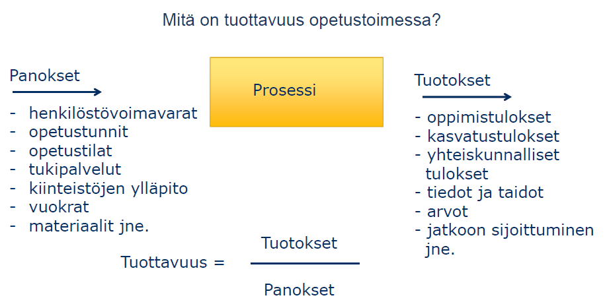
J. Karvonen/KL 2014

Slide 12
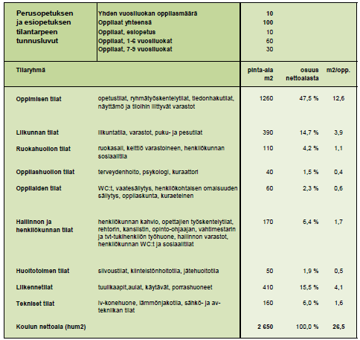
Koulun tilatarpeen tunnusluvut/OPH 2012

Slide 13
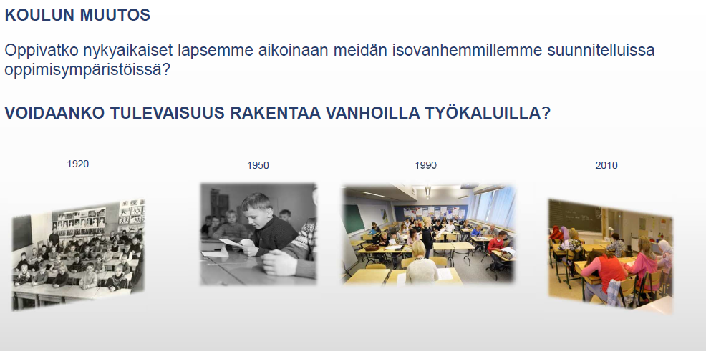
Muuttuuko mikään?
Rimpelä 2015

Slide 14
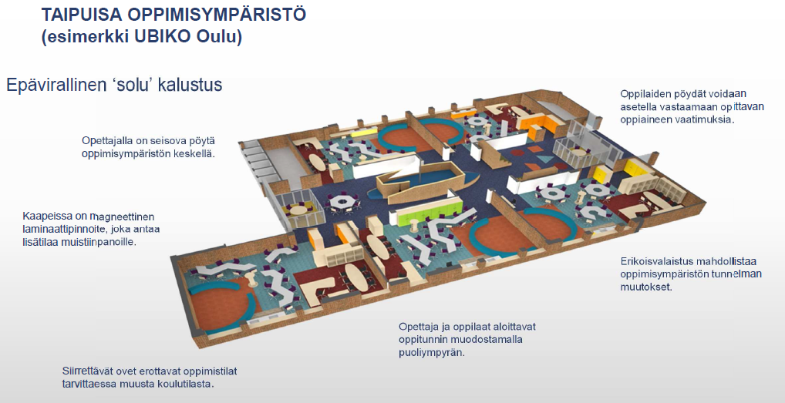
Onko tämä mahdollista korjausrakentamisessa?
Rimpelä 2015

Slide 15
Pohdintoja
Kouluverkkojen ja koulujen suunnittelu liian talouspainotteista → lakkautuslista vs. aito kehityshanke (kyläkoulut?)
Tilahallinto ja opetustoimi eivät välttämättä ”puhu samaa kieltä”
Tarveselvitys vs. hankesuunnittelu ja vastuut
Peruskorjaus vs. uudisrakennus → onko uudenlainen oppimisympäristö mahdollista vain uudishankkeessa?
Peruskorjaus usein rakennuksen teknisen kunnon tarpeista lähtevä, ei toiminnan
Tilojen normiohjaus rajoitteena (tilaa/oppilas)?
Poliittinen päätöksenteko → karsitaan kustannuksia/hankkeita
Todellinen panos-tuotos –ajattelu puutteellista (vrt. esim. sisäilmakorjauksen hyödyt)
Sivistyspalveluiden kehitys on kunnille mahdollisuus, jonka merkitys kasvaa
Valtion mukaan tulo → perustamishankkeiden tuki takaisin

Slide 16
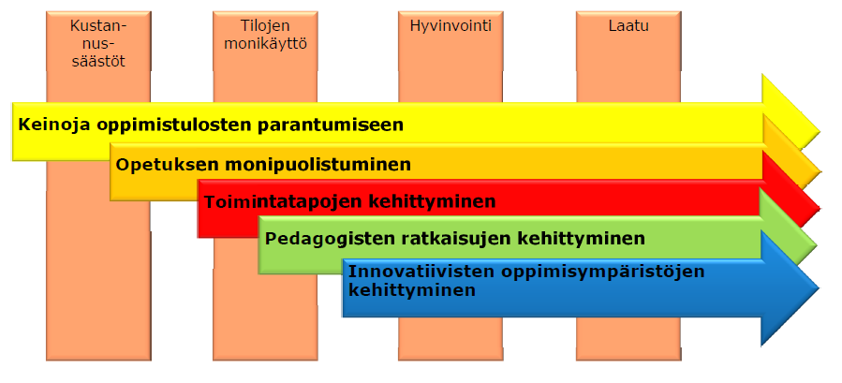
Miten tämä on toteutettavissa kun yleensä ajatellaan vain kustannuksia?

Slide 17
Kiitos!
Jatketaan yhdessä:
esko.korhonen@fcg.fi
Puh. 050 361 1781

